Slide 1

개 발 환 경 설 정
with

Slide 2
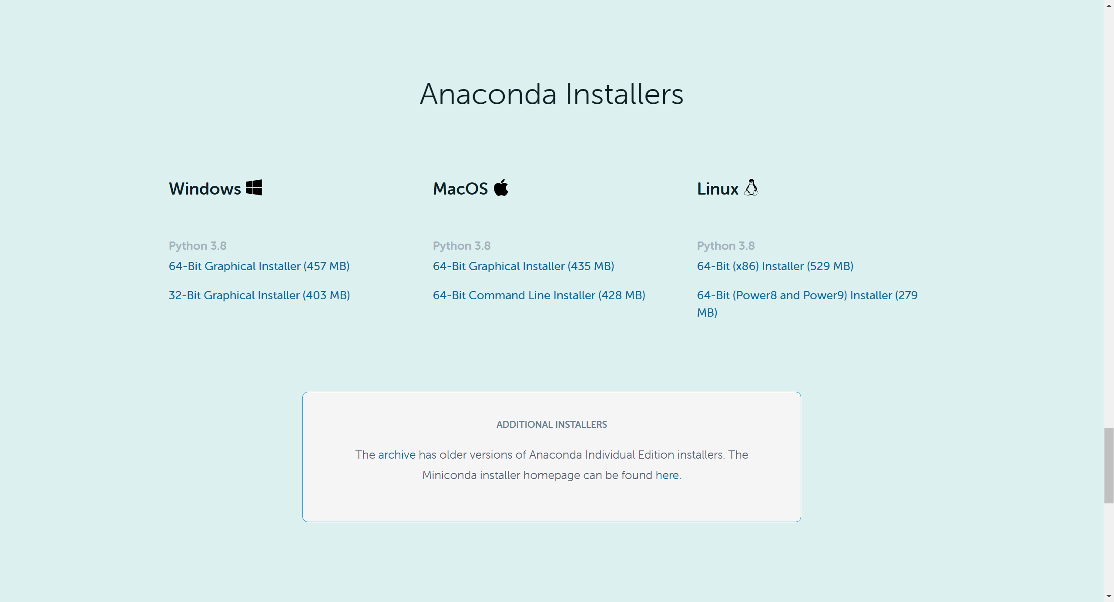
00. 아나콘다 – Windows 10
(2020년 12월 기준)
OS별 머신러닝 & 딥러닝을 구현할 수 있도록 도와주는 패키지
(웹사이트 주소: https://www.anaconda.com/products/individual)

Slide 3
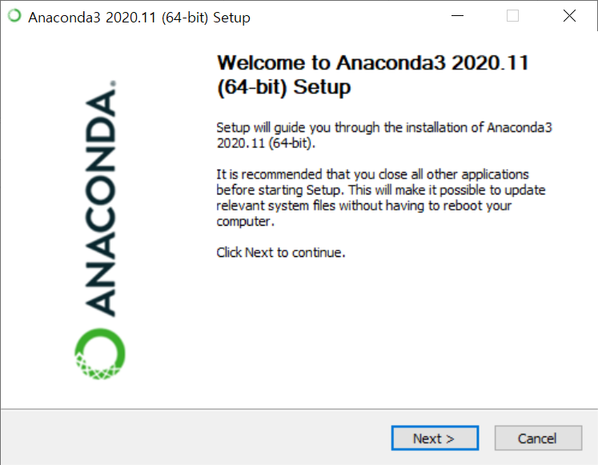
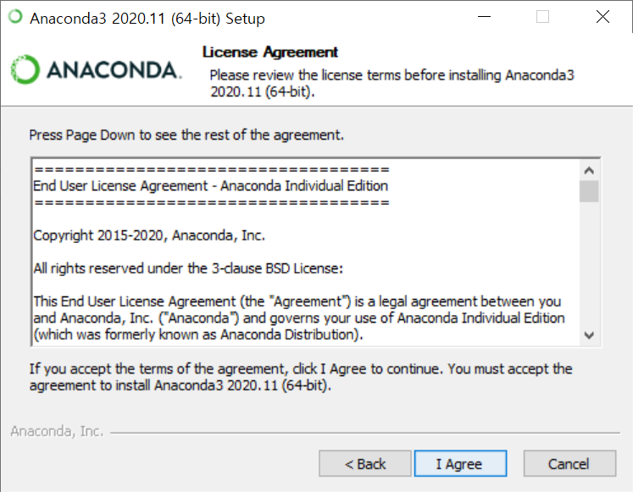
00. 아나콘다 – Windows 10
(2020년 12월 기준)

Slide 4
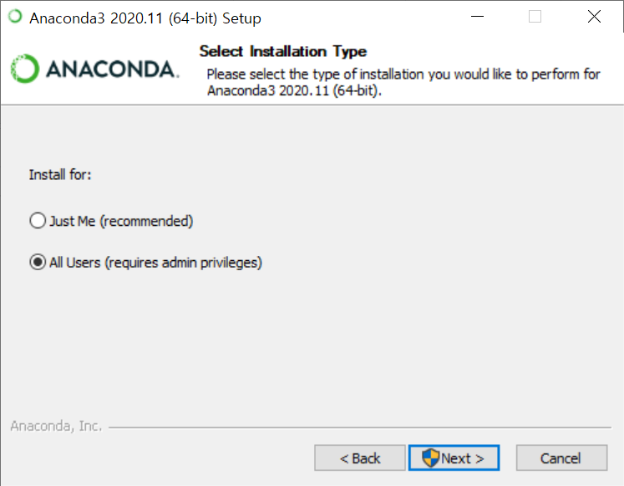
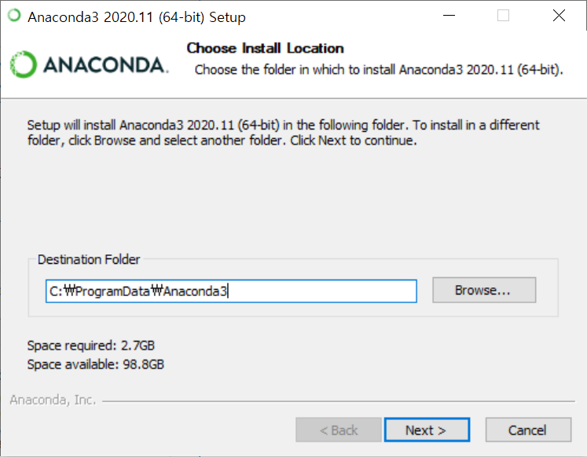
00. 아나콘다 – Windows 10
(2020년 12월 기준)

Slide 5
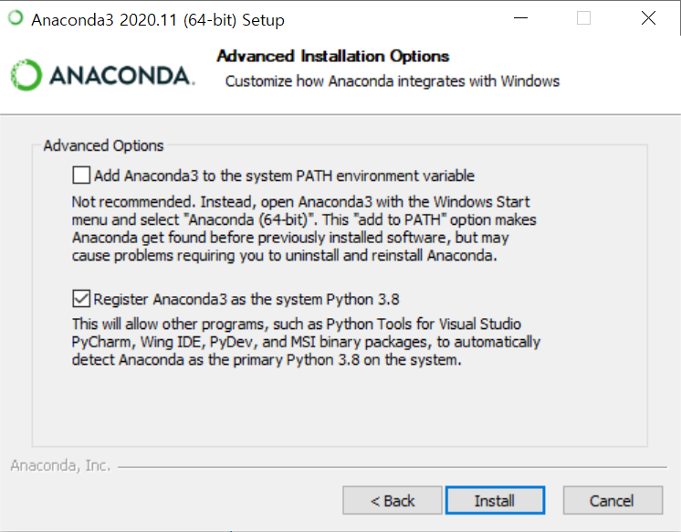
00. 아나콘다 – Windows 10
(2020년 12월 기준)
환경 변수의 개념을 잘 모른다면 추가하지 않는다.
환경 변수는 언제든지 추가가 가능하다.

Slide 6
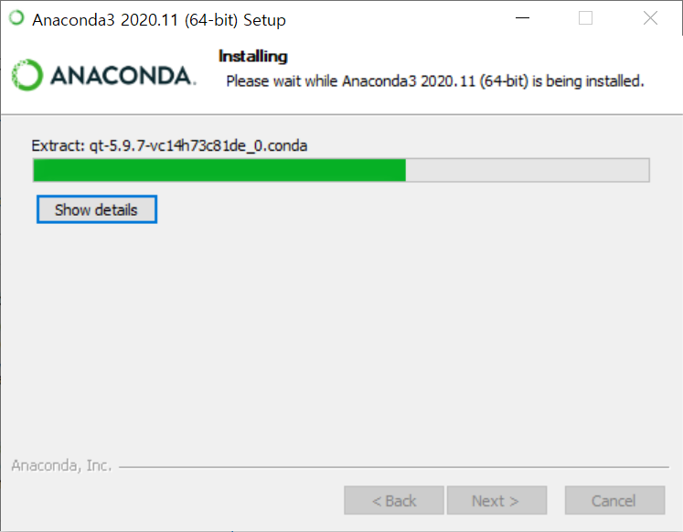
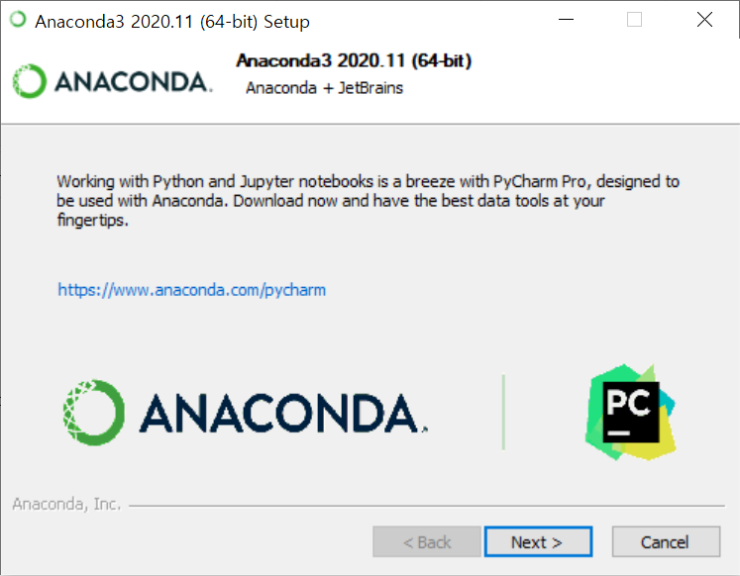
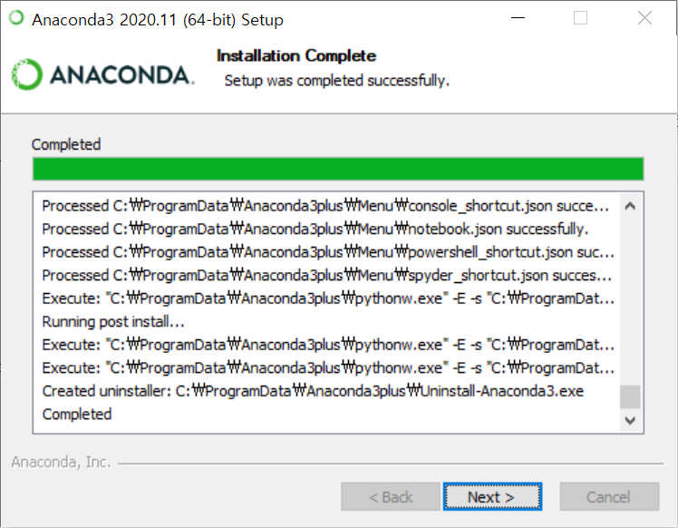
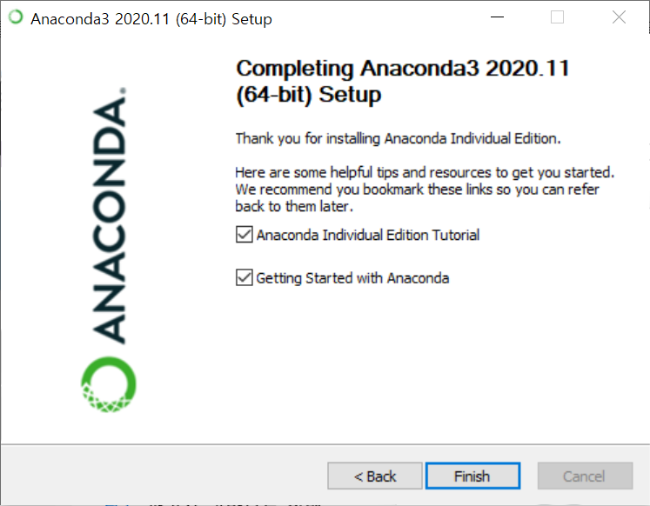
00. 아나콘다 – Windows 10
(2020년 12월 기준)

Slide 7
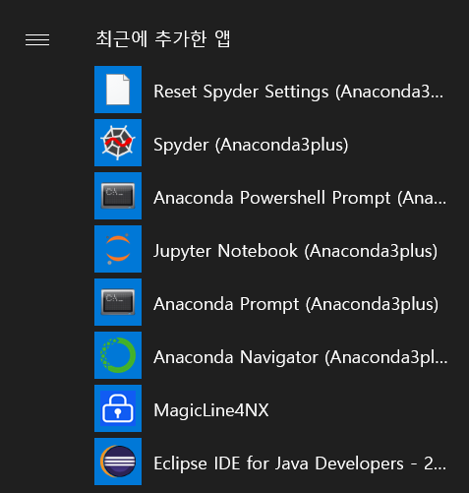
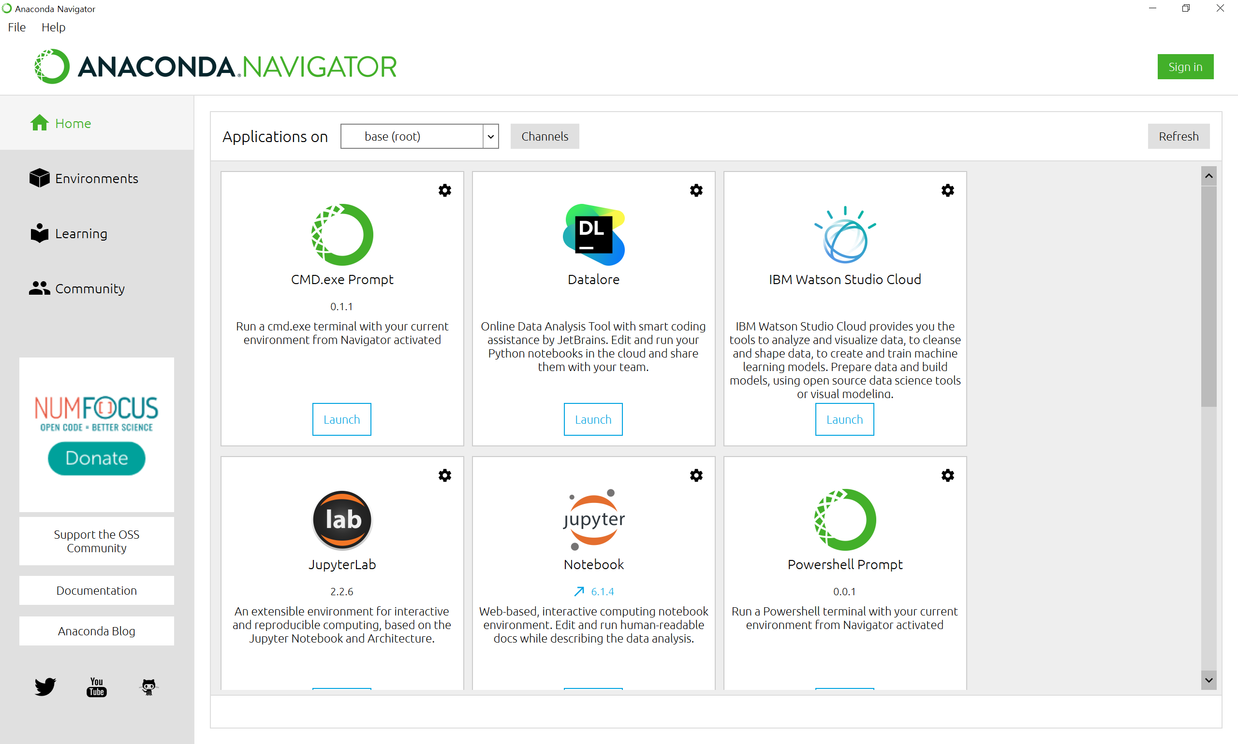
00. 아나콘다 – Windows 10
(2020년 12월 기준)

Slide 8
01. 아나콘다 – MacOS
(2020년 12월 기준)
Shell Script 실행 방법 모른다면, 64-Bit Graphical Installer 선택
Shell Script 실행 방법 알고 있다면, 64-Bit Command Line Installer 선택

Slide 9
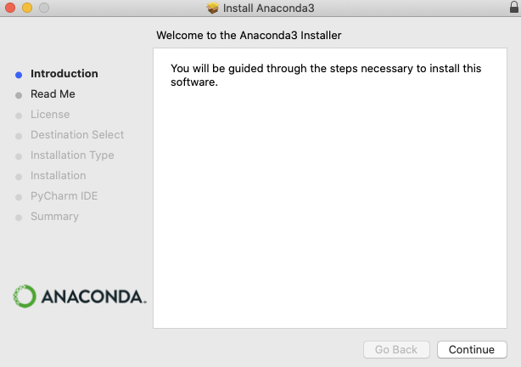
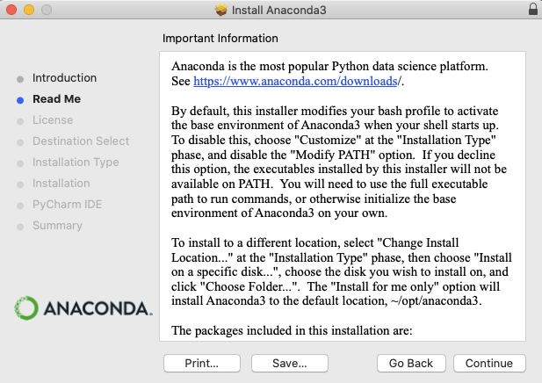
01. 아나콘다 – MacOS
(2020년 12월 기준)

Slide 10
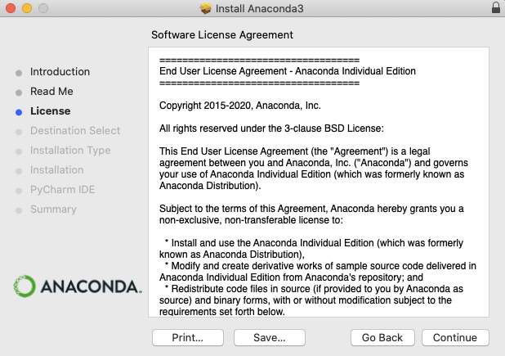
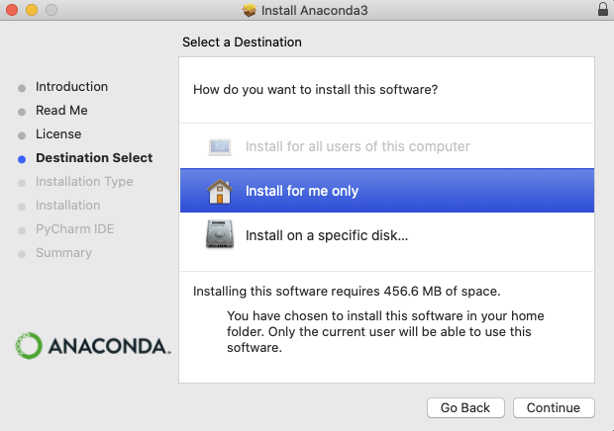
01. 아나콘다 – MacOS
(2020년 12월 기준)

Slide 11
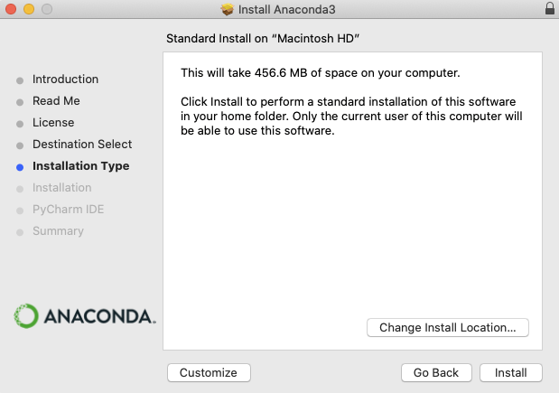
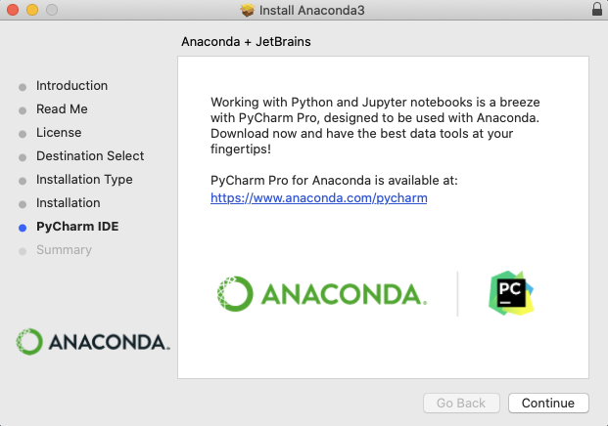
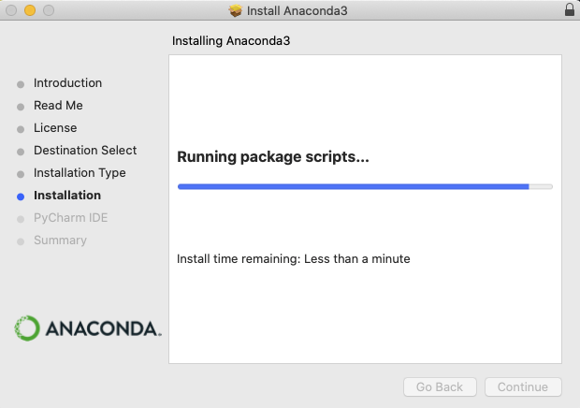
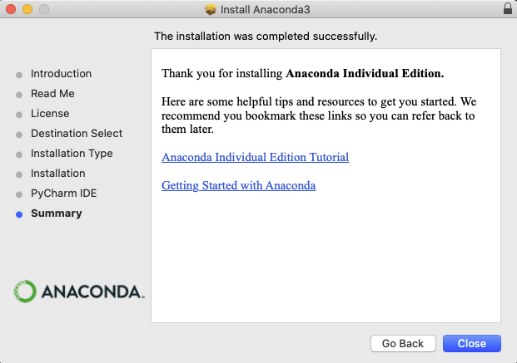
01. 아나콘다 – MacOS
(2020년 12월 기준)

Slide 12
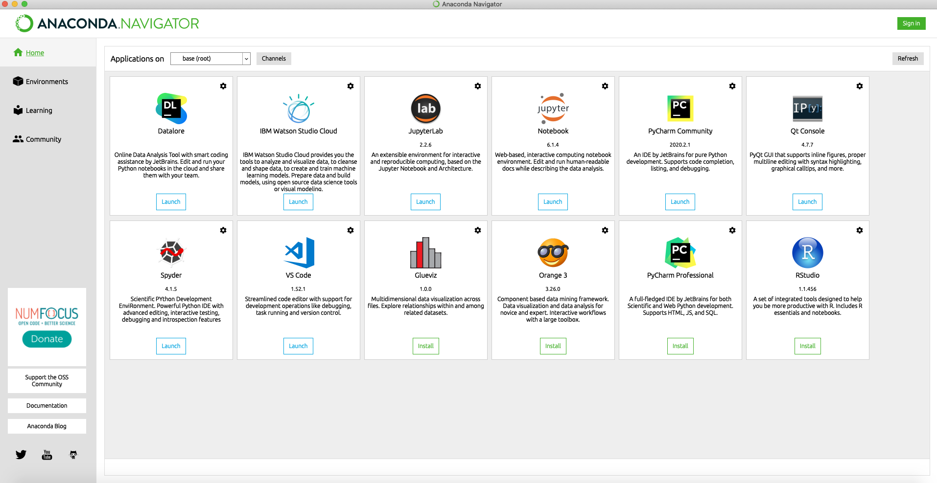
01. 아나콘다 – MacOS
(2020년 12월 기준)

Slide 13

개 발 환 경 설 정
with

Slide 14
PySpark Basic
with

Slide 15
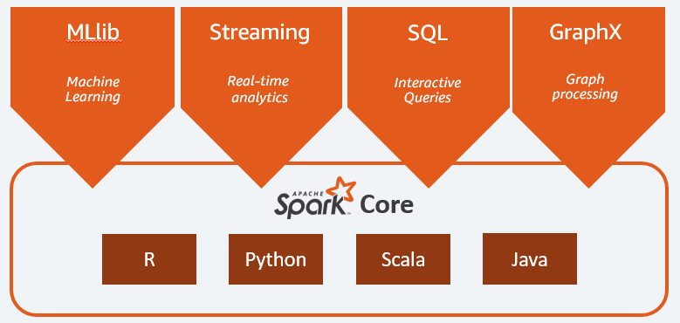
01. Spark 개요
Apache Spark는 2011년 버클리 대학의 AMPLab에서 개발됨
인메모리 기반의 대용량 데이터 고속 처리 엔진이며, 범용 분산 클러스터 컴퓨팅 프레임워크

Slide 16
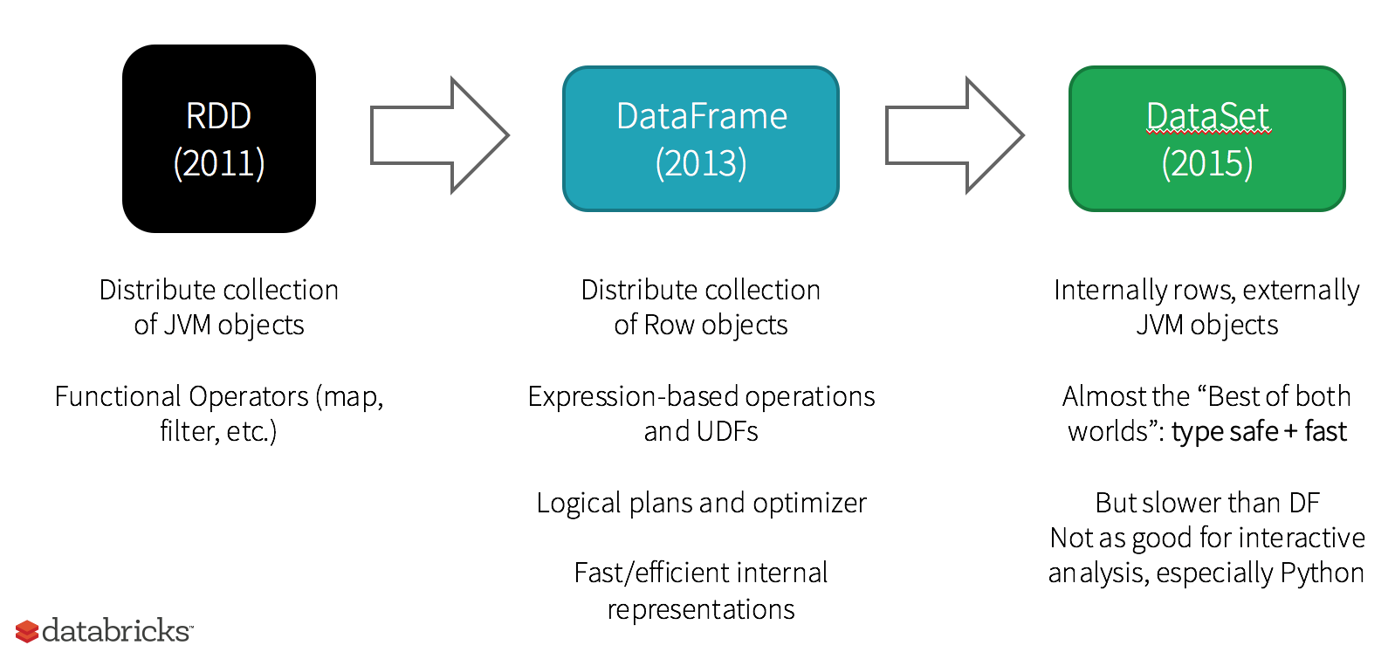
02. History of Spark APIs

Slide 17
02. Spark: Scalable
Executor
(Cache, Tasks)
Driver Program
(Spark Context)
Cluster Manager
(Spark, YARN)
Executor
(Cache, Tasks)
Executor
(Cache, Tasks)

Slide 18
03. Spark: FAST
Driver Program
(Spark Context)

Slide 19
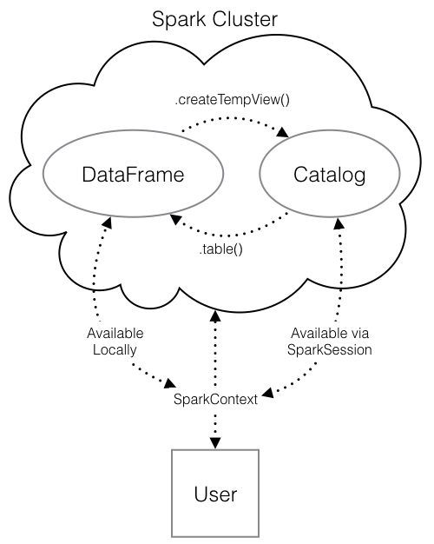
01. Spark Cluster 구조

Slide 20
참 고 문 헌
정승호, 박성호, 한도형, 홍수민. (2021). 모두를 위한 PostgreSQL: 누구나 이해할 수 있는 오픈소스 데이터베이스 개발. 서울: 비제이퍼블릭.
Paul, P. (2019). Beginner's Guide to PostgreSQL. DataCamp. Retrieved From https://www.datacamp.com/community/tutorials/beginners-introduction-postgresql
PostgreSQL 13.3 Documentation, Retrived From https://www.postgresql.org/docs/13/index.html
PostgreSQL Tutorial, https://www.postgresqltutorial.com/postgresql-subquery/

